Slide 1

面向海量机器类通信的 短包Aloha网络建模与分析
答辩人：
专业：
指导教师：
刘伟华
通信与信息系统
孙兴华 副教授

Slide 2

1
研究背景与动机
2
系统建模
3
性能分析与优化
目 录
4
总结与展望
Contents

Slide 3

研究背景与动机
选题背景
物联网通信特征
空间上（数量）：相较于典型LTE网络，更加庞大节点数量
时间上（频率）：传感器网络：事件触发导致海量周期性传输请求
实践中（成本）：电池容量较低；更换成本高导致能效要求更高
物联网部分应用场景需求总结
智能家居：传感器：周期性数据回传；
远程控制：时延要求较低
智能交通：路网状况监控：可靠性、实时性要求高；
智能驾驶：要求高信息新鲜度与可靠性
智慧城市：广域海量传感器数据回传：高能效要求
工业自动化：生产监控：高可靠性；
运动控制：低时延低时延抖动；
振动、温度监控：周期性数据回传

Slide 4
研究背景与动机
研究现状
机器类通信机制特征
短包传输（监视与控制类信息）
有效载荷降低，信令开销占比提升
需要新理论以刻画短包传输带来信道容量损失
免授权接入
跳过授权调度，降低信令开销占比
碰撞导致可靠性与能效损失
现有研究成果
短包传输
点对点信道：短包信道容量建模
多址接入：调整块长以优化网络性能
免授权接入
重传机制：提高传输可靠性，降低时延
丢包机制：改善时延，降低吞吐量
改良接收机模型：提高信干噪比提升系统性能

Slide 5
研究背景与动机
关键问题
时隙Aloha网络在短包情况下的性能分析框架不成熟、体系不完善、结论较为匮乏。
多节点时隙Aloha建模存在队列耦合导致计算复杂度高，缺乏显式解与最优分析。
如何克服短包和免授权带来的缺点？如何满足高吞吐量、高数据速率、高可靠性、高能效等 不同需求？各性能之间如何折中？
本文创新点
短包分析体系 + 时隙Aloha免授权接入网络
接收机模型：共同传输模型→碰撞模型
成功传输条件：未发生碰撞 & 数据包解码成功
节点中心建模框架
马尔可夫更新过程（解耦状态分布与状态滞留时间）
系统性能指标显式解
基于可调网络参数的性能优化定理与折中讨论
性能的优化建议与仿真验证
性能之间的折中讨论，为后续研究和应用打开思路

Slide 6
研究背景与动机
工作成果与论文结构

Slide 7
1
研究背景与动机
2
系统建模
3
性能分析与优化
目 录
4
总结与展望
Contents

Slide 8
系统建模
场景与假设
接收机模型：碰撞模型
发射节点功率控制：统一接收端信噪比
即时信令反馈
网络处于饱和状态
节点缓冲器队列无穷大
AWGN信道多址接入

Slide 9
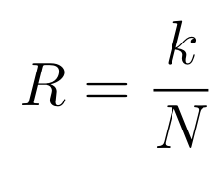


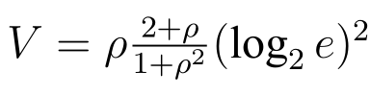
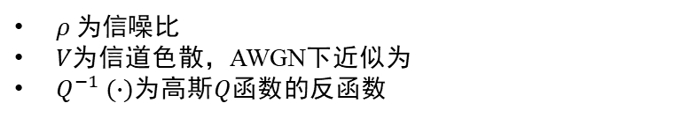

系统建模
建模-有限码长信道容量
节点编码速率（码率）物理含义
AWGN信道短包节点编码速率上限近似方法[1]
基于AWGN近似的接收端解码错误概率（误码率）
$k :$ 每数据包信息比特数($bit$)
$N :$ 块长度(信息比特编码后的符号个数)($Hz∙s$)
$ρ$为信噪比
𝑉为信道色散，AWGN下近似为
$Q^{−1} (∙)$为高斯𝑄函数的反函数
Notes:
[1] Polyanskiy Y, Poor H V, Verdu S. Channel Coding Rate in the Finite Blocklength Regime[J]. IEEE Transactions on Information Theory, 2010, 56(5) : 2307 – 2359.

Slide 10
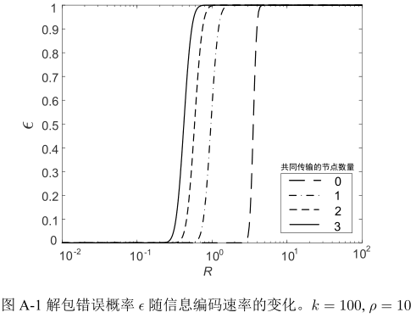
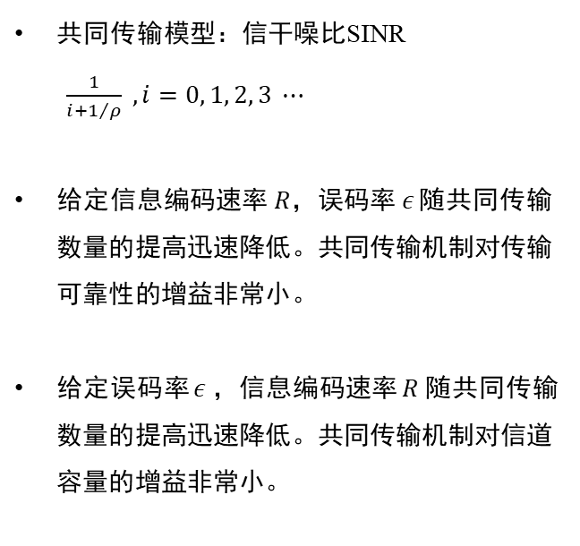
系统建模
建模-碰撞模型接收机
接收机模型：从共同传输模型 到 碰撞模型
共同传输模型：信干噪比SINR
$\frac{1}{i+1/ρ} ,i=0, 1, 2, 3 ⋯$
给定信息编码速率 $R$，误码率 $ε$ 随共同传输数量的提高迅速降低。共同传输机制对传输可靠性的增益非常小。
给定误码率 $ε$ ，信息编码速率 $R$随共同传输数量的提高迅速降低。共同传输机制对信道容量的增益非常小。

Slide 11

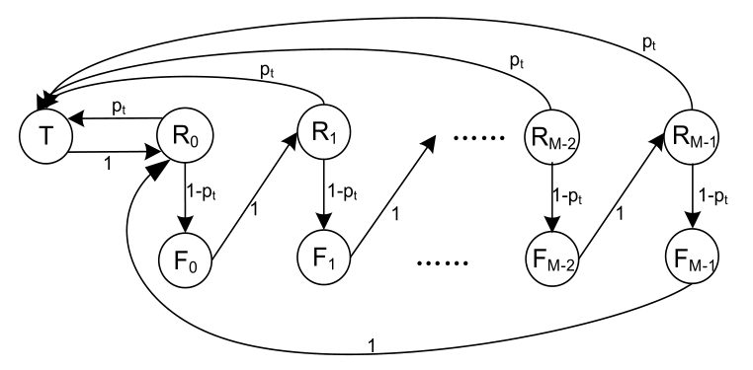
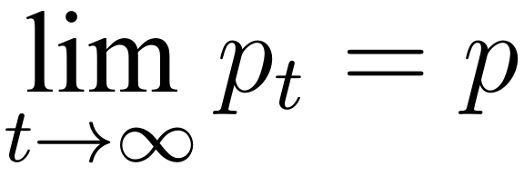

系统建模
建模-队列头包状态分析
马尔可夫更新过程 – 嵌入式马尔可夫链
将状态$X_{j}$ 与 状态滞留时间$V_{j+1}−V_{j}$的分析解耦
状态$X_{j}$的可能情况：
等待发射（状态$R_{i}$）
碰撞导致传输失败（状态$F_{i}$）
成功传输（状态$T$）
遍历性

Slide 12
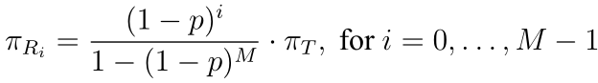




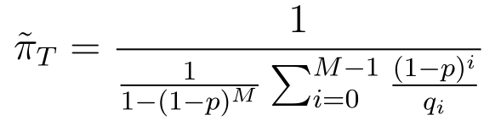
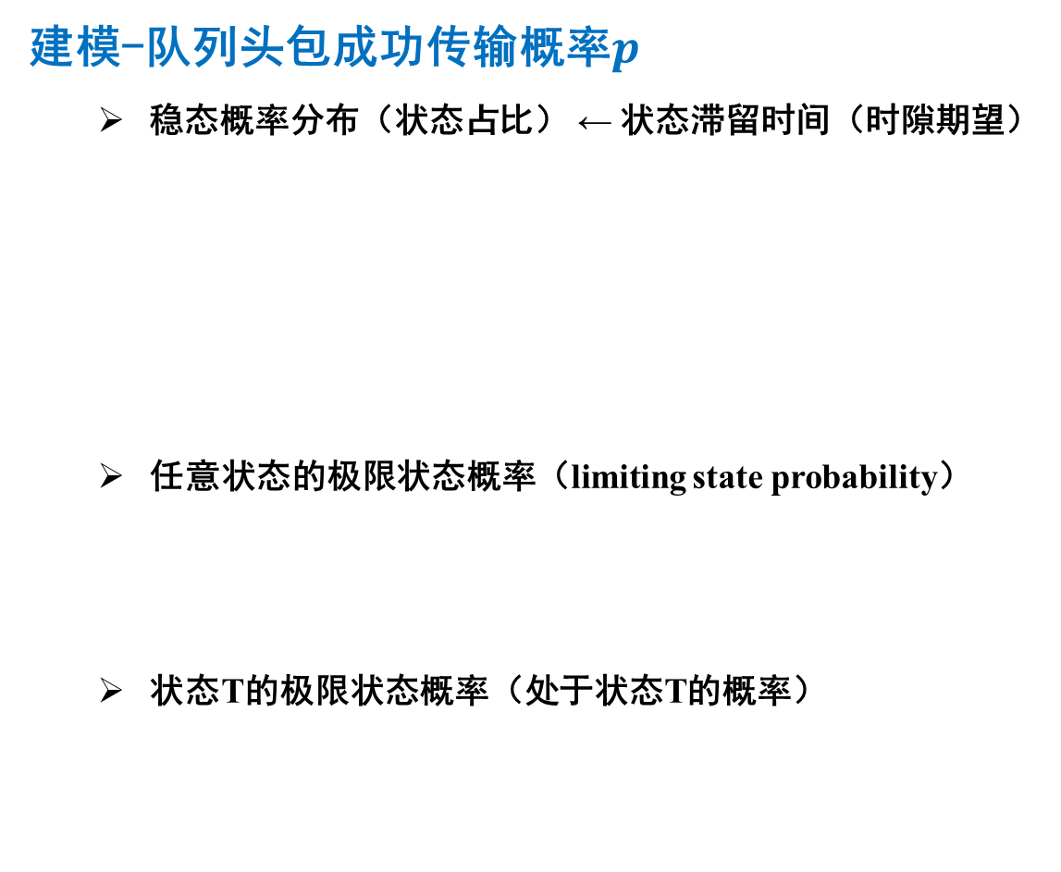
系统建模
建模-队列头包成功传输概率$p$
稳态概率分布（状态占比） ← 状态滞留时间（时隙期望）
任意状态的极限状态概率（limiting state probability）
状态T的极限状态概率（处于状态T的概率）

Slide 13
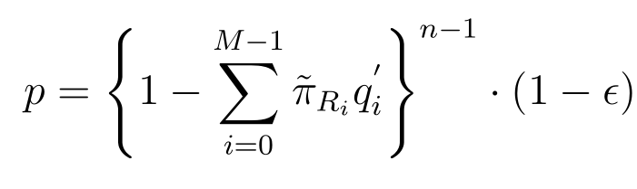



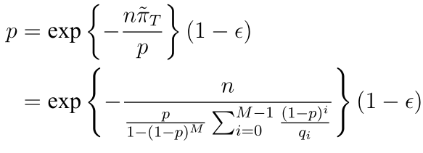


系统建模
建模-队列头包成功传输概率$p$
队列头包成功传输概率（网络工作点）
碰撞模型：其他节点队列头包不参与传输
短数据包：接收机解码成功
for
$p$的不动点方程

Slide 14
1
研究背景与动机
2
系统建模
3
性能分析与优化
目 录
4
总结与展望
Contents

Slide 15




性能分析与优化（第三章）
性能指标的定义 ：可靠性、吞吐量、和速率
传输可靠性
丢包概率 → 传输可靠性
网络吞吐量
节点数*节点服务速率（吞吐量）
网络总和数据速率
网络吞吐量 * 信息编码速率

Slide 16

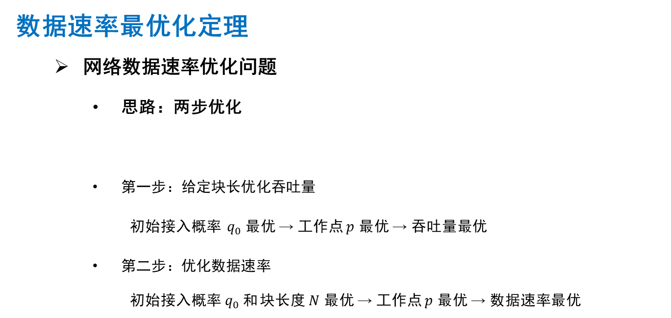
性能分析与优化（第三章）
数据速率最优化定理
网络数据速率优化问题
思路：两步优化
第一步：给定块长优化吞吐量
初始接入概率 ${ q}_{0}$ 最优 → 工作点 $p$ 最优 → 吞吐量最优
第二步：优化数据速率
初始接入概率${ q}_{0}$和 块长度 $N$ 最优 → 工作点 $p$ 最优 → 数据速率最优

Slide 17
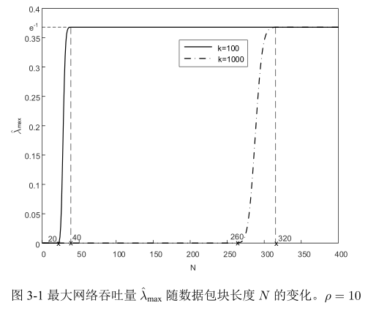
性能分析与优化（第三章）
数据速率最优化定理
短包块长对网络最大吞吐量的影响
影响区间较窄，效果明显
每数据包信息比特数 k 不影响最大网络吞吐量，但会影响到区间位置和宽度。

Slide 18
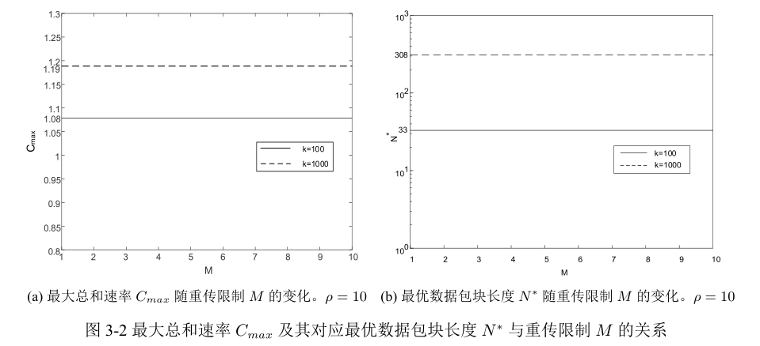
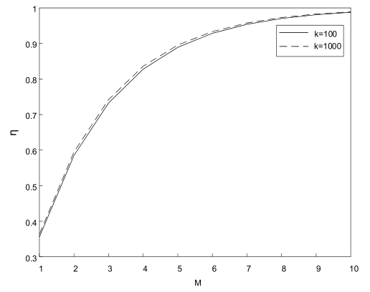


性能分析与优化（第三章）
数据速率最优化定理
数据速率优化的数值计算结果分析
较小的 $k$会降低最大总和速率 $C_{max}$
如定理所述，$C_{max}$与重传限制M无关
在$C_{max}$情况下，重传限制M的增大提升了可靠性
最大化$C$的情况下，可靠性指标$η$与重传限制$M$的关系

Slide 19
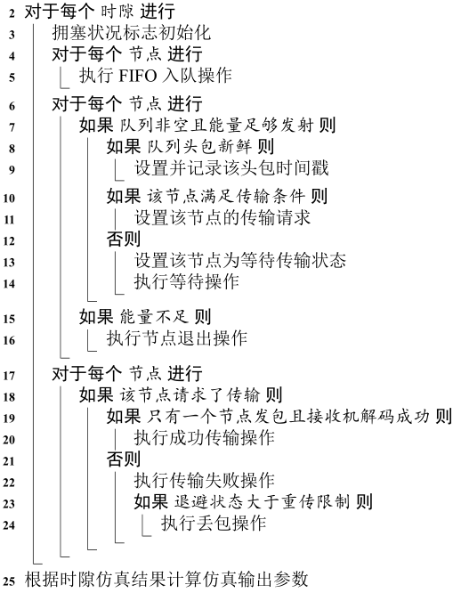
性能分析与优化（第三章）
事件驱动仿真-仿真机制
每时隙每节点
数据包入队
模拟队列头包退避或传输请求
判断该节点是否满足传输条件
节点是否正在传输
节点能量是否充足
模拟数据包的发射过程
成功发射
碰撞或解包失败
仿真数据统计

Slide 20
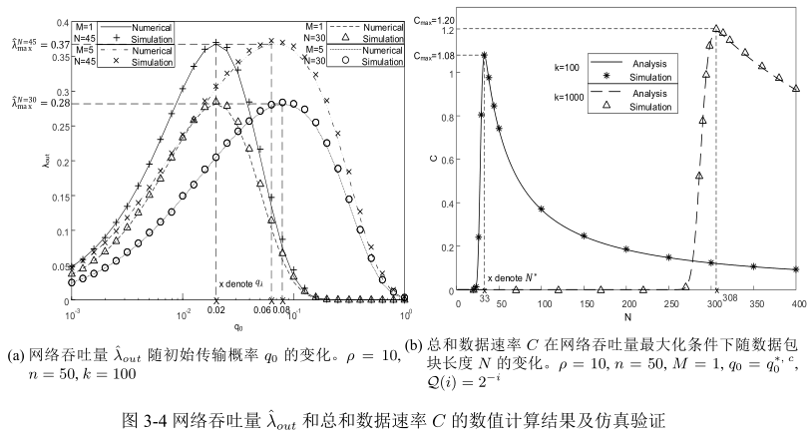

性能分析与优化（第三章）
数据速率最优化定理
网络数据速率优化仿真验证
如定理所述，在给定k的情况下，优化$q_{0}$可以使吞吐量达到最优
吞吐量最优情况下，可以优化$N使$数据速率最优

Slide 21




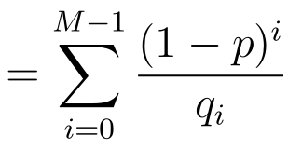
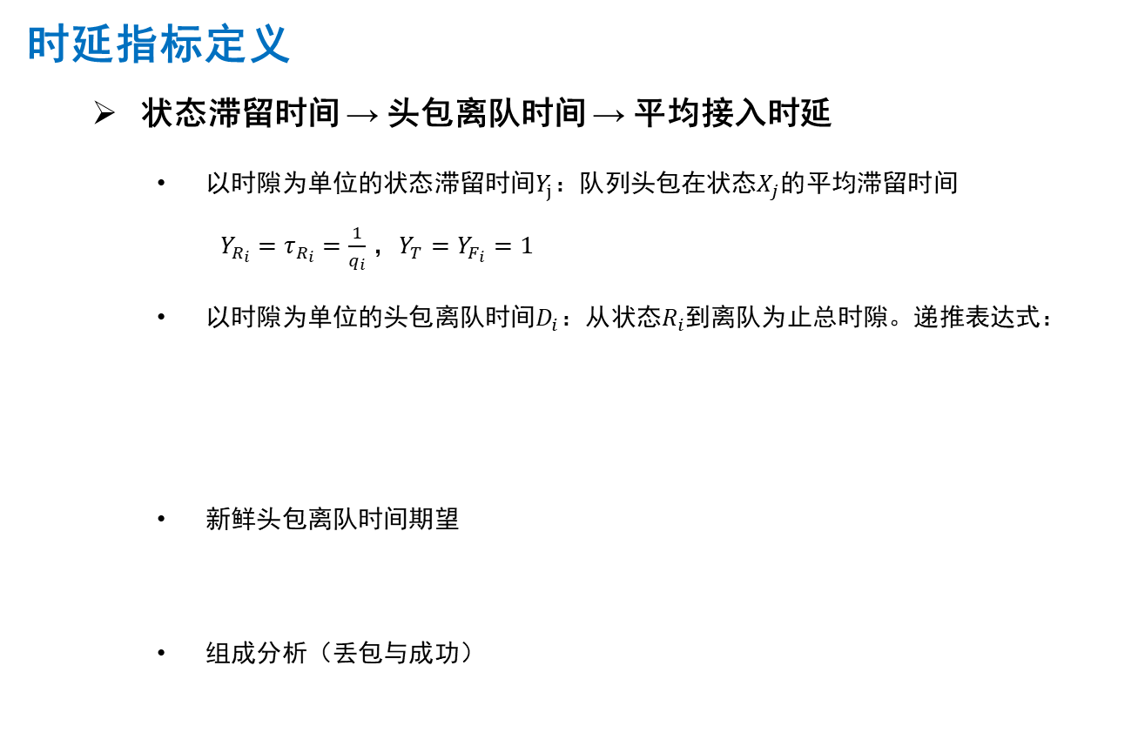
性能分析与优化（第四章）
时延指标定义
状态滞留时间 → 头包离队时间 → 平均接入时延
以时隙为单位的状态滞留时间$Y_{j}$：队列头包在状态$X_{j}$的平均滞留时间
$Y_{R_{i}}=τ_{R_{i}}=\frac{1}{q_{i}}$ ，$Y_{T}=Y_{F_{i}}=1$
以时隙为单位的头包离队时间$D_{i}$：从状态$R_{i}$到离队为止总时隙。递推表达式：
新鲜头包离队时间期望
组成分析（丢包与成功）

Slide 22


性能分析与优化（第四章）
时延指标定义
以时隙为测度的平均接入时延
以块长度为测度的平均接入时延

Slide 23



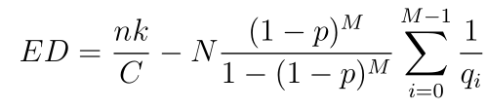
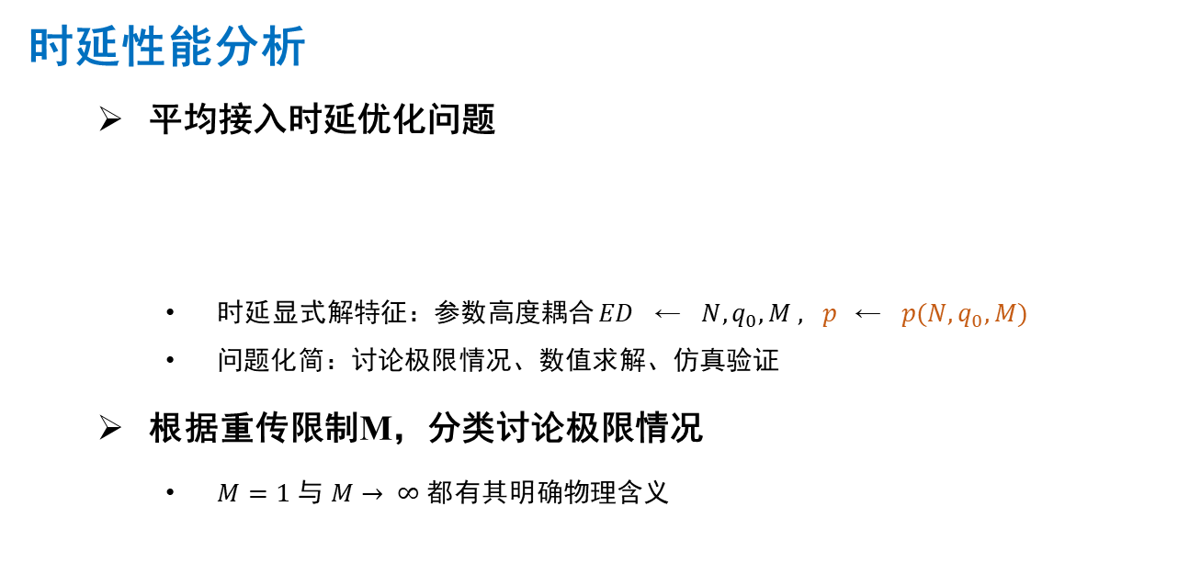
性能分析与优化（第四章）
时延性能分析
平均接入时延优化问题
时延显式解特征：参数高度耦合 $ED$ ← ${N,q}_{0},M , p$← ${p(N,q}_{0},M)$
问题化简：讨论极限情况、数值求解、仿真验证
根据重传限制M，分类讨论极限情况
$M=1$ 与 $M→ ∞$ 都有其明确物理含义
不进行重传
无限制重传：可靠传输

Slide 24
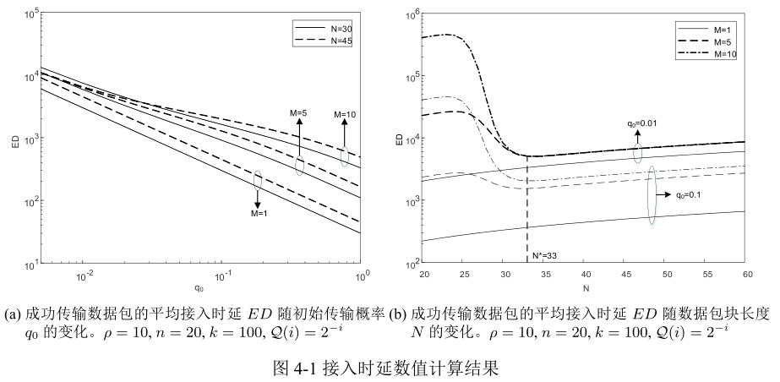

性能分析与优化（第四章）
时延性能分析
平均接入时延优化数值计算分析
$q_{0}$增大可以改善接入时延
重传限制M的减小可以改善接入时延
结合图2-3 p关于N的变化情况，N取值合适情况下可以降低时延

Slide 25
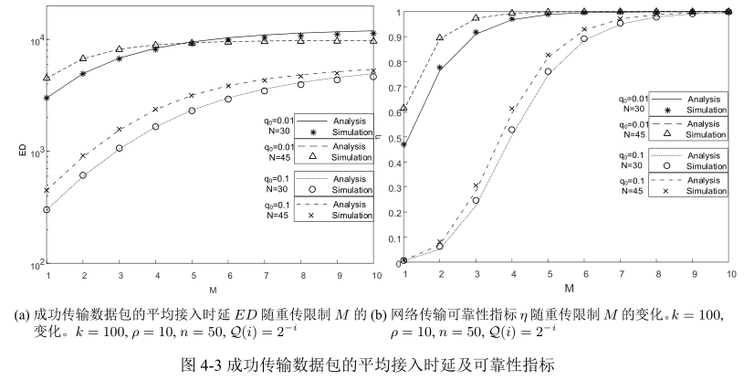

性能分析与优化（第四章）
时延性能分析
平均接入时延仿真验证
仿真验证：图4-1的前两条结论
仿真验证：重传限制$M$的增大可以提高传输可靠性

Slide 26
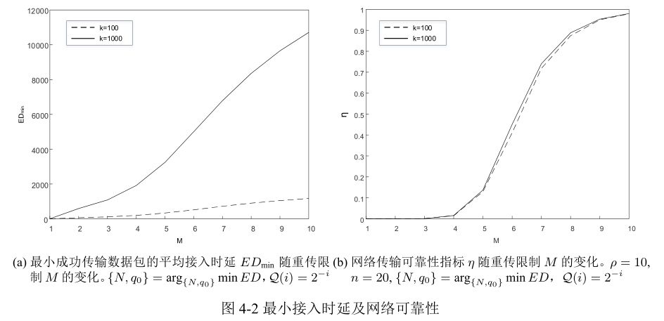
性能分析与优化（第四章）
最优时延性能分析
最优平均接入时延优化数值计算分析
暴力搜索方法得到数值解
一组合适的参数（k较小，M较大）符合低时延高可靠性设计需求，
但是会导致网络最优总和速率降低（参考图3-2）

Slide 27
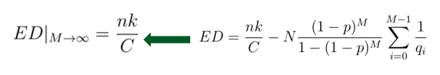
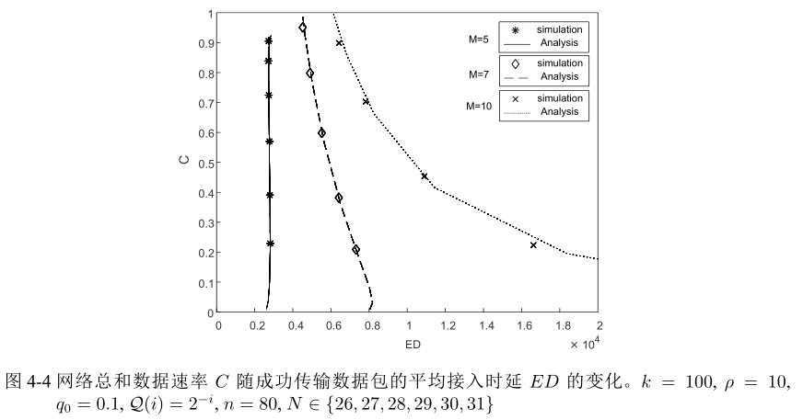

性能分析与优化（第四章）
时延与数据速率的关系
平均接入时延与数据速率的关系（仿真验证）
仿真验证：M足够大时，$C$ 与 $ED$ 呈反比例关系，此时两指标可以共同优化。

Slide 28

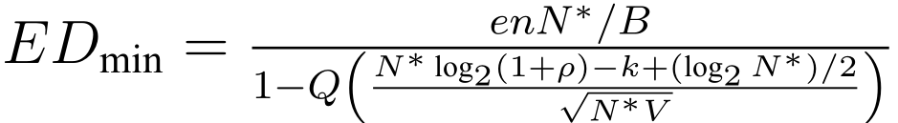

性能分析与优化（第四章）
LTE-M场景短包Aloha网络性能分析
场景特征
业务需求：时延关键的超可靠传输（99.999%）
时延约束：
LTE-M传输带宽 B = 1.08 Mhz
理论分析
共同优化
参考定理3.1可得
性能指标：最大允许信息比特数

Slide 29
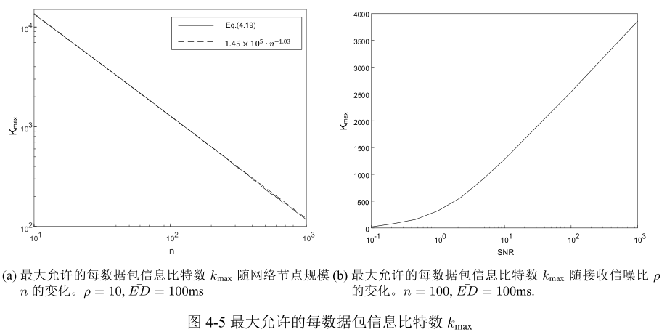


性能分析与优化（第四章）
LTE-M场景短包Aloha网络性能分析
数值计算结果
$k_{max}$ 随 网络规模 $n$ 单调递减
$k_{max}$ 随 信噪比 $ρ$ 递增，但存在边际效用递减

Slide 30
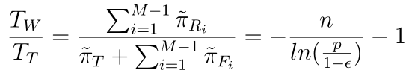
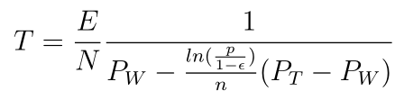


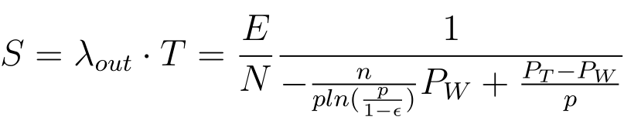
性能分析与优化（第五章）
能量效率指标定义
节点生命周期
节点生命周期内成功传输数据包的期望（能量效率指标）
节点生命周期*节点吞吐量

Slide 31

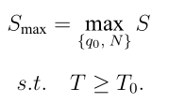
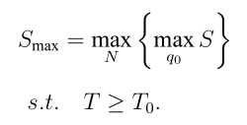
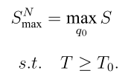

性能分析与优化（第五章）
能量效率最优化定理
生命周期阈值限制$T_{0}$
节点投放到网络中的工作时间的下限
能量效率优化问题
思路：两步优化
优化过程
第一步：给定块长度$N$ → 优化$q_{0}$和工作点$p$ → 给定块长的最优值$S_{max}^{N}$
第二步：给定 $k$ →优化块长度$N$ → 最优能效

Slide 32
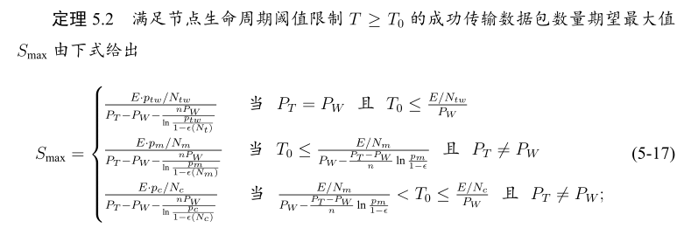
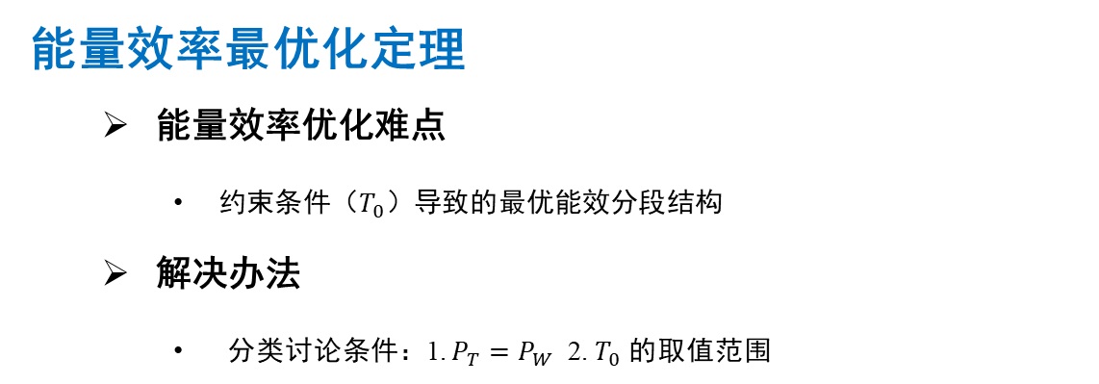
性能分析与优化（第五章）
能量效率最优化定理
能量效率优化难点
约束条件（$T_{0}$）导致的最优能效分段结构
解决办法
分类讨论条件：1. $P_{T}=P_{W}$ 2.$T_{0}$ 的取值范围

Slide 33
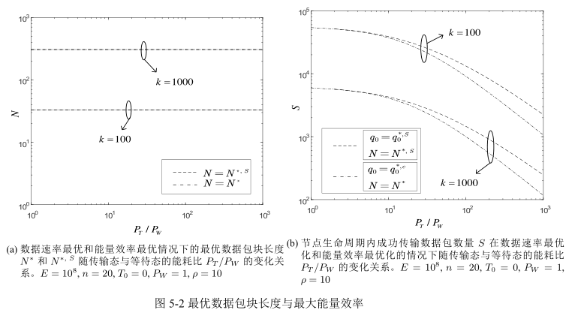
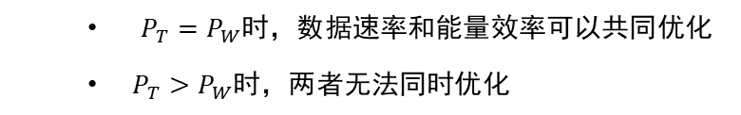
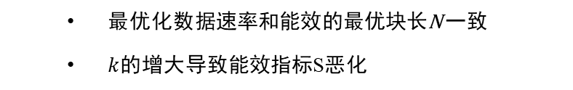
性能分析与优化（第五章）
能量效率最优化定理
能量效率优化主要结论
最优化数据速率和能效的最优块长N 一致
$k$的增大导致能效指标S恶化
$P_{T}=P_{W}$时，数据速率和能量效率可以共同优化
$P_{T}>P_{W}$时，两者无法同时优化

Slide 34
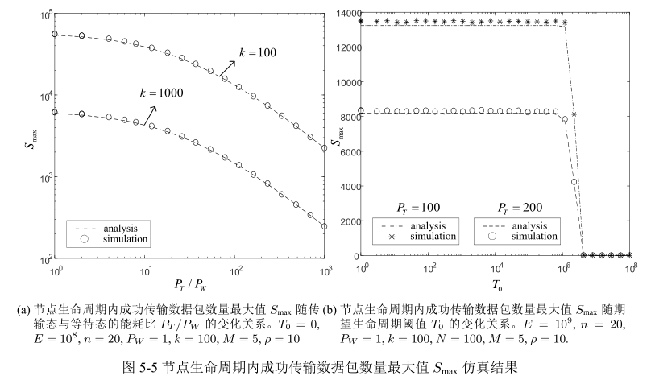

性能分析与优化（第五章）
能量效率最优化定理
能量效率优化仿真验证
仿真验证：$k$的增大导致最优能效指标$S_{max}$恶化
$T_{0}$的增大通过限制工作点影响最优能效指标$S_{max}$

Slide 35
1
研究背景与动机
2
系统建模
3
性能分析与优化
目 录
4
总结与展望
Contents

Slide 36

总结与展望
工作总结
提出时隙Aloha在短包体系下的分析框架
给出各网络性能指标关于成功传输概率$p$的显式解
给出和速率、能量效率的优化定理；给出时延的优化分析
通过数值计算结果，分析网络性能之间的折中与共同优化关系
给出基于仿真算法和结果作为理论分析的支撑
给出LTE-M场景下的短包时隙Aloha实践效果分析

Slide 37
总结与展望
研究展望
平均接入时延的优化定理：优化方法定理化
考虑排队时延或信息新鲜度
非理想信道与多信道
不同的接收机模型：考虑信干噪比的俘获模型等

Slide 38
评审意见及修改
评审意见 | 修改情况
第16页，图2-1中的英文描述替换为中文描述；第24页，图3-1，图中标识边框与其他部分重叠。 | 已通读全文，对上述两种类型的图片格式问题进行了修正。
第38页，图4-1(b)中：平均接入时延会随着数据包块长度的增长先上升后下降然后再次上升。在正文中，并未发现关于此现象产生的原因，可否进行补充？ | 修改后答辩稿第37页4.2节，修改为：“对于给定的q_0：1）……；2）……； 3）……。最终表现为图4-1b所示的时延指标 ED 随块长度 N 的增加，呈现先增长再降低后重新增长的效果。”
论文所完成的工作是以文献[89]所给出的Aloha网络解析框架为基础的。请简要说明，在考虑丢包的情况下，将文献[89]的理论框架推广到有限码长情况的主要难点是什么，以及解决这一困难的关键点是什么。 | 修改后答辩稿第11页 1.2.5小节创新点第1点：“其中的难点在……。围绕这个关键点，本文创新性地指出：1） ……； 2） ……。 为海量机器类通信随机接入分析提出了一个新的短包免授权随机接入分析框架。”

Slide 39
攻读硕士学位期间取得研究成果
发表论文
Liu W, Sun X, Zhan W, et al. Maximum Sum Rate of Slotted Aloha for mMTC with
Short Packet[C]// 2020 IEEE/CIC International Conference on Communications in
China (ICCC). IEEE, 2020: 1068-1073.（EI 收录，与论文第二、三章内容有关）
发明专利
孙兴华，刘伟华，詹文，等。一种机器类通信网络短包随机接入的分布式能
效优化方法：中国，202110342511.1[P]。2021-03-31.（受理，与论文第五章内容有关）

Slide 40
感谢聆听！

Slide 41
答辩环节

Slide 42
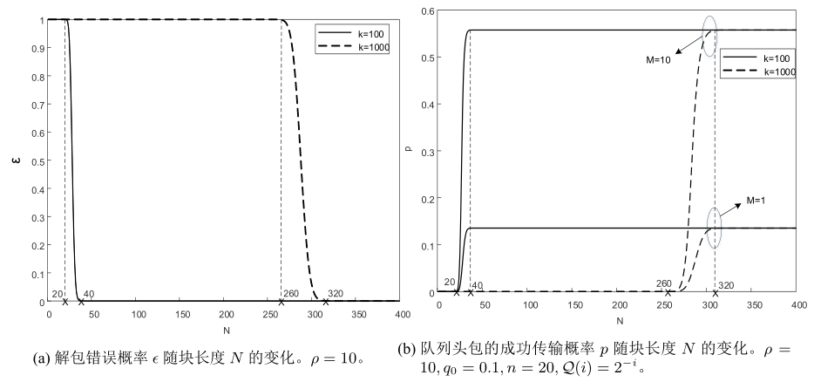

系统建模
建模-队列头包成功传输概率$p$
解包错误概率与成功传输概率随 N 的变化

Slide 43

性能分析与优化（第三章）
事件驱动仿真-伪代码
输入输出
输入：
网络节点数n、每数据包信息比特数k、块长N、信噪比$ρ$、初始传输概率$q_{0}、$重传限制M、节点初始能量E、生命周期门限$T_{0}$、传输功率$P_{T}$、等待功率$P_{W}$
输出：
成功传输概率$p、$平均接入时延acdelays、网络吞吐量lambda、网络和速率outprate、可靠性指标eta、生命周期内成功发送数据包总数平均值numberofsucc
初始化：
解包错误概率epsilon、节点队列长度$q_{l}$、 节点退避状态HOLS、各节点成功发送数据包个数ns、节点发射计数器nre、头包时间戳ToH、新鲜表示frH、传输标志位tfflags、入队数据包总数inp、各节点剩余能量计数器nodeE、各节点工作时隙数noderunslot

